Slide 1
Eine Fernsteuerung für den
Lego EV3 Roboter
Von
Marius Christ

Slide 2
Zielsetzung
Raspberry Pi
  USB-Verbindung zum EV3
    Direct Commands
  Serverdienst
    Steuerung des EV3 über USB
      Byte Code
    WLAN-Zugriff
    Kamerastream
Client
  C# / WinForms
  Netzwerkverbindung zu Raspberry Pi
  Funktionen
    Steuerung über Tastatur/Joystick
    Wiedergabe Kamerabild

Slide 3
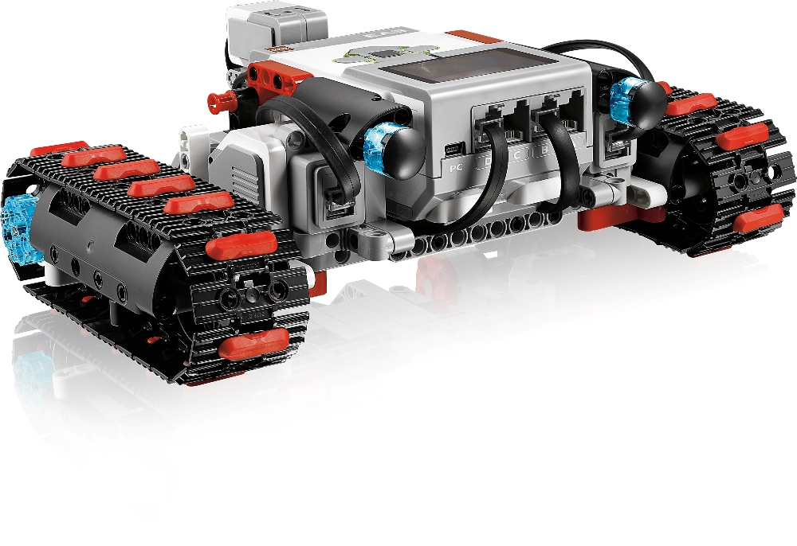
Lego EV3
3. Generation
  August/September 2013
64MB RAM
300 MHz ARM-CPU
MicroSD-Kartenslot
USB-Hostport
  WLAN-Adapter verfügbar
Linux-Firmware
  Erweiterbar über SD-Karte
    ev3dev (Debian)
    MonoBrick (C#)
    LeJOS (Java)

Slide 4
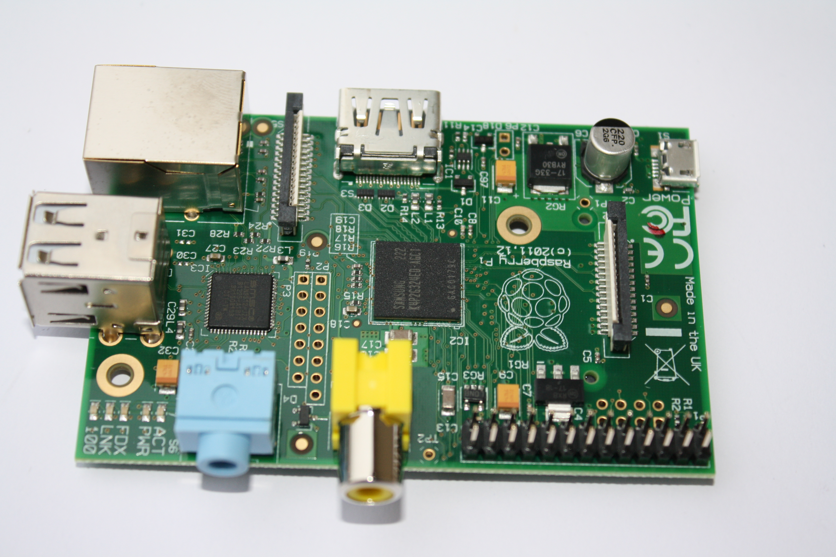
Raspberry Pi
700 MHz ARM-CPU
  1GHz möglich
512MB RAM
Kamera
2x USB 2.0
4x AA-Batterien
SD-Karte als HDD
Linux, BSD u.a.

Slide 5
Fernsteuerung
Serielle Kommunikation
  USB und Bluetooth möglich
    USB-Verbindung sehr stabil
      500 Befehle/Sekunde problemlos
    Bluetooth recht instabil
  Systembefehle
    Datei Up-/Download
    Programm starten
    Firmware aktualisieren
  Direkte Befehle
    Motorensteuerung
    Sensordaten
    Töne / LEDs / Display
  Dokumentation kaum vorhanden
    c_com.h u.a. im Quellcode der Firmware
    EV3 API von BrickxCC

Slide 6
Beispiel: Bremsen
09 00 00 00 80 00 00 A3 00 06 01 Code
0 1 2 3 4 5 6 7 8 9 10 ByteNr
Byte 0-1: Nachrichtenlänge
  Little Endian
  Nicht mitzählen!
Byte 2-3: Nachrichtenzähler
  Unwichtig
Byte 4: Command Type
  0x80 == DIRECT_COMMAND_NO_REPLY
  0x00 == DIRECT_COMMAND_REPLY
  Siehe c_com.h in den Firmwarequellen
Byte 5-6: Anzahl der Variablen
  Komprimiert (siehe c_com.h)
Byte 7: opCode
  A3 bedeutet opOutputStop
  Siehe ev3_constants.h in der BricxCC API
Byte 8: Daisy Chain Layer
  Mehrere verbundene EV3
Byte 9: Motor
  Motor A ist das 1. Bit, Motor B das 2. Bit usw.
  00000010 0x02 Motor B 00000100 0x04 Motor C 00000110 0x06 Motor B|C
  Motoren mit ODER verknüpfen
    | Operator in C
Byte 10: Bremsmodus
  00 ist Coast (kein Widerstand)
  01 ist Brake (Motoren halten still)

Slide 7
Beispiel: Fahren
0D 00 00 00 80 00 00 A5 00 06 81 00 A6 00 06
0 1 2 3 4 5 6 7 8 9 10 11 12 13 14
Byte 7: opCode
  A4 == opOutputPower
    Asynchroner Motorenlauf
  A5 == opOutputSpeed
    Synchroner Motorenlauf
Byte 8: Daisy Chain Layer
Byte 9: Motoren
Byte 10: Sinnloses Byte
  Normal Speed-Angabe
    Speed +/- 31 möglich
    Byte 11 weglassen
  Nicht dokumentiert
Byte 11: Speed
  Wertebereich +/- 100
Byte 12: opCode
  A6 == opOutputStart
  Manuell notwendig
Byte 13: Daisy Chain Layer
Byte 14: Motoren

Slide 8
Struct drive_t
Sammelt Fahrdaten in einer Struktur
  Speed und Turn
  Bremse, Bremsmodus, Lenkverhalten
Wird zur Netzwerkkommunikation serialisiert
Kann als Eingabe in die Methode ev3_USBCom::drive(drive_t drv) verwendet werden
  Zentrale Auswertung und Ausführung

Slide 9
Klasse ev3_USBCom
Verwaltet die Kommunikation mit dem EV3
  USB-Variante
  Bluetooth-Variante nicht gepflegt
Enthält vorgefertigte Byte Codes
  Byte Codes werden vor dem Senden angepasst
Detaillierte Fehlercodes

Slide 10
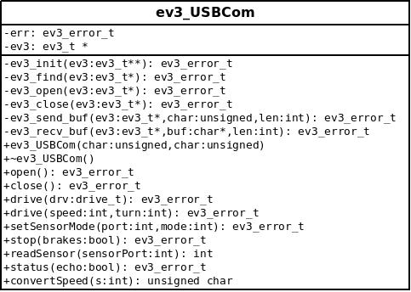
UML-Diagramm: ev3_USBCom

Slide 11
Codebeispiele
oder Fragen?

